Slide 1
Aspectos críticos y orientaciones de CNA para la implementación de la nueva acreditación institucional integral
Renato Bartet Zambrano
Secretario Ejecutivo
Comisión Nacional de Acreditación
Julio 2023

Slide 2
¿Qué es la acreditación institucional integral?

Slide 3
Calidad en la educación superior
La calidad se evidencia desde las siguientes perspectivas:
Desde el nivel de cumplimiento de los criterios y estándares predefinidos
Desde el grado de avance sistemático de las IES en función de sus propósitos y fines
La CNA comprende que el progreso o mejoramiento conjunto de ambos aspectos es señal de una IES orientada a la calidad. Por esta razón, la calidad es dinámica pudiendo fomentarse, incrementarse y también, sufrir menoscabo.
De acuerdo con ello, la CNA entiende que la calidad es fruto de un proceso interno, propio de cada institución de educación superior, permanente y sistemático, que busca desarrollar acciones y alcanza resultados que, demuestran:
a) Consistencia con sus propósitos y declaraciones institucionales, formulados en ejercicio de su plena autonomía.
b) Generar evidencias de la debida consideración de las expectativas y demandas de su entorno relevante, así como de la legislación y regulación vigente.

Slide 4
¿En qué consiste la acreditación integral? (1)
Art. 15, inc. 2°, Ley N°20.129: “La acreditación institucional será integral y considerará la evaluación de la totalidad de las sedes, funciones y niveles de programas formativos de la institución de educación superior, y de aquellas carreras y programas de estudio de pre y postgrado, en sus diversas modalidades, tales como presencial, semipresencial o a distancia, que hayan sido seleccionados por la Comisión para dicho efecto…”.
Inc. 4° “… Asimismo, un reglamento de la Comisión establecerá el procedimiento de selección de carreras y programas de estudio de pregrado y postgrado que serán evaluados en la acreditación institucional. Este procedimiento deberá asegurar la evaluación de una muestra intencionada de las carreras y programas de estudios impartidos por la institución en la totalidad de sus sedes, la que deberá considerar carreras y programas de estudio de las distintas áreas del conocimiento en las que la institución desarrolla sus funciones, y en sus diversas modalidades, evaluando integralmente la diversidad de la institución…”

Slide 5
¿En qué consiste la acreditación integral? (2)
Art. 18, inc. 5°, Ley N°20.129: “Con todo, los criterios y estándares de calidad para los procesos de acreditación institucional deberán considerar, al menos, los siguientes aspectos de cada una de las dimensiones de evaluación”.

Slide 6
¿En qué consiste la acreditación integral? (3)
Reorganización de áreas de acreditación e incorporación de nuevas dimensiones con un alcance mayor, en consonancia con las definiciones misionales de universidad, instituto profesional y centro de formación técnica establecidas en la ley.
Creación de estándares asociados a cada criterio de evaluación, que incorporan niveles de logro progresivo de cada criterio. Esto implica la incorporación de aspectos que permiten desplegar el desarrollo gradual de los estándares asociados a cada criterio. En consecuencia, el alcance de los criterios es más exhaustivo que en la actualidad.
Incorporación de una muestra intencionada de carreras y programas.

Slide 7
Dimensiones evaluativas

Slide 8
De áreas de evaluación a dimensiones evaluativas
Áreas de Evaluación actuales |  |  | Nuevas Dimensiones Evaluativas
Gestión institucional* |  |  | Gestión estratégica y recursos institucionales*
Docencia de pregrado* |  |  | Docencia y resultados del proceso de formación*
Docencia de postgrado |  |  | Aseguramiento interno de la calidad*
Vinculación con el medio |  |  | Vinculación con el medio**
Investigación |  |  | Investigación, creación y/o innovación***
* Obligatorias
** Obligatoria a partir del 30 de mayo de 2025
*** Voluntaria, pero necesaria, para obtener el periodo máximo de vigencia de acreditación institucional

Slide 9
Criterios y estándares

Slide 10
Criterios y estándares de calidad
Los criterios y estándares son instrumentos que establecen las bases de la evaluación de los procesos de acreditación. Buscan orientar a las IES acerca de las trayectorias típicas que conducen a mayores niveles de calidad, en especial, por medio de la definición de estándares de logro de los criterios.
Estructura de los criterios y estándares:
DIMENSIÓN Área en que las IES son evaluadas en la acreditación institucional. | CRITERIOS Elementos o aspectos específicos vinculados a una dimensión que enuncian principios generales de calidad aplicables a las instituciones en función de su misión. | ESTÁNDAR Descriptor que expresa el nivel de desempeño o logro progresivo de un criterio.

Slide 11
Descripción de niveles de estándares
Los estándares son referentes con mayor nivel de especificidad que los criterios que expresan niveles de desempeño (o logro) progresivos.
Caracterizan estados de avance en el desarrollo de ciclos de mejora continua de los aspectos considerados en cada criterio.

Slide 12
Muestra intencionada de carreras y programas

Slide 13
¿Cómo llegamos a una muestra intencionada?

Slide 14
Muestra intencionada
Sobre la muestra intencionada de carreras y programas:
Selección, por parte de la Comisión, de una muestra de carreras y programas.
Dicho conjunto será abordado como un conjunto de casos.
Constituirá uno más de los antecedentes que se tendrán a la vista al evaluar la dimensión de Aseguramiento Interno de la Calidad.

Slide 15
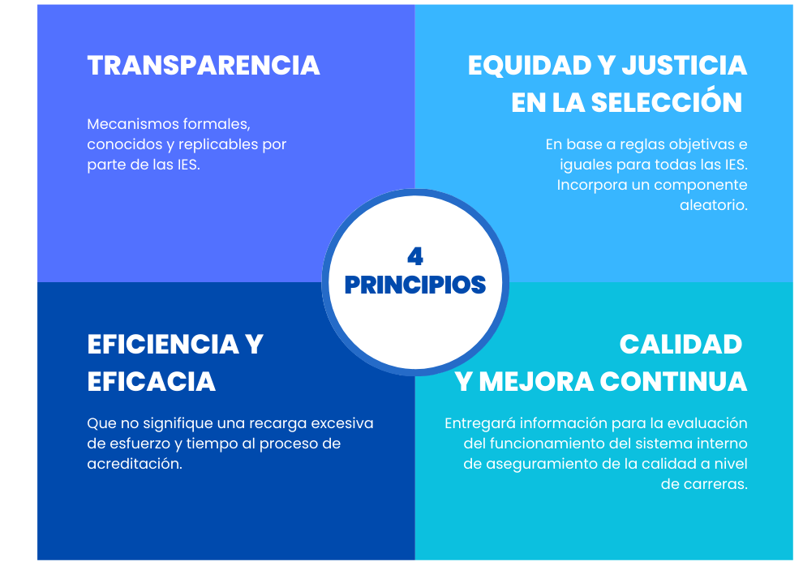
Principios de la muestra intencionada

Slide 16
Selección de la muestra intencionada
1. Eje articulador de la muestra

Slide 17
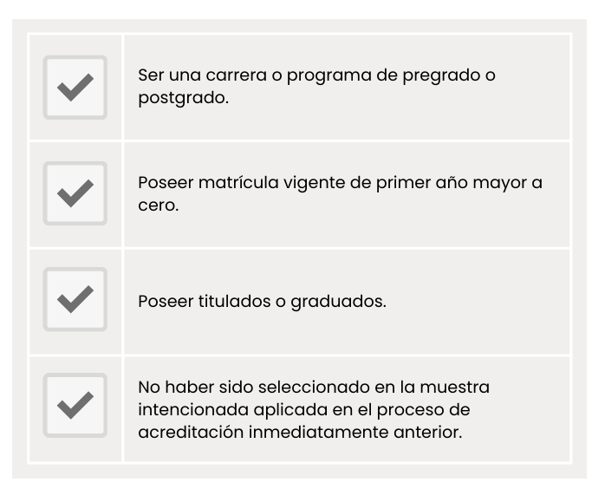
Selección de la muestra intencionada
2. Requisitos de elegibilidad

Slide 18
Selección de la muestra intencionada
3. Consideraciones para la selección
Áreas del Conocimiento: 10 áreas utilizadas por SIES
Nivel formativo de pregrado: carreras técnico nivel superior, carreras profesionales y licenciaturas terminales
Nivel formativo de postgrado: magíster, doctorado, postítulo de especialidad médicas y odontológicas
La IES podrá seleccionar adicionalmente una carrera o programa para su evaluación
El número mínimo de la muestra podrá ser 1 y el número máximo sería de 11 carreras y programas
La probabilidad de selección de cada carrera o programa que será parte de la muestra es equiprobable dentro de cada AC y nivel
La fuente de información para IES FFAA, se podrá alimentar de bases de datos propias
La fuente de información corresponderá a las bases de datos de SIES de fecha más reciente y disponibles
La unidad de análisis será la carrera o programa seleccionado
No se considerarán: carreras o programas de pregrado de plan común o bachilleratos

Slide 19
Fórmulas de cálculo de la selección
Para aquellas áreas del conocimiento en donde la IES tenga carreras y programas elegibles.
Como resultado del ejercicio (A), se obtendrá un número real positivo, que deberá ser redondeado al entero más cercano, con lo cual se obtendrá como resultado: la cantidad de programas de postgrado a integrar a la muestra.
Luego, como resultado del ejercicio (B o C) se obtendrá un entero positivo, que representará la cantidad de carreras de pregrado que deberán ser parte de la muestra.
A $=N° de programas de Postgrado= \frac{N° áreas del conocimiento de las IES}{\left(1+\frac{N° áreas del conocimiento de Pregrado}{N° áreas del conocimiento de Postgrado}\right)}$
B $=N° de programas de Pregrado UES=N° áreas del conocimiento de la U −A$
C $=N° de programas de Pregrado IP o CFT=N° áreas del conocimiento de la IES$

Slide 20
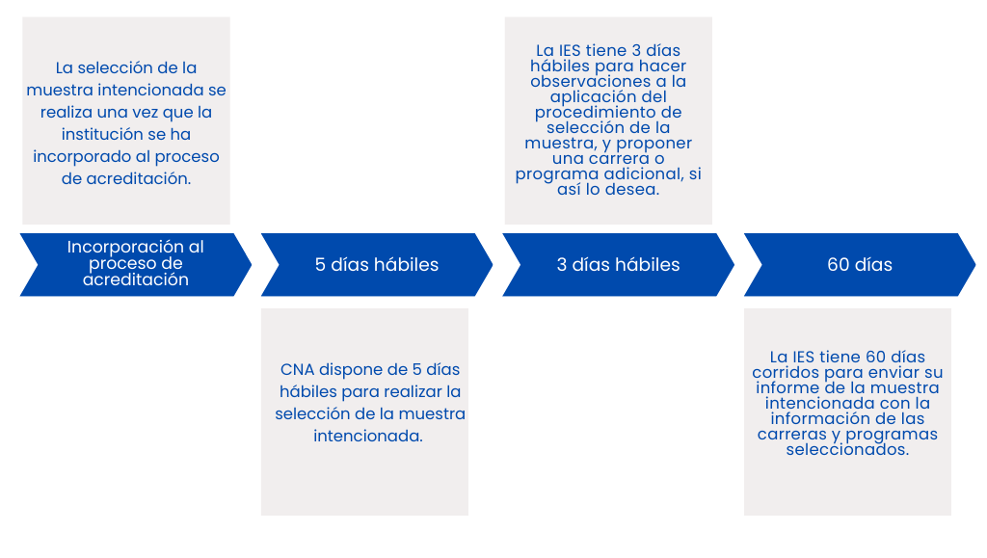
Plazos del proceso de muestra intencionada

Slide 21
Evaluación de la muestra intencionada
La evaluación de una muestra intencionada busca constatar cómo y en qué medida las carreras y programas demuestran transferencia y equivalencia en el cumplimiento de procesos y resultados en el marco de su sistema de aseguramiento de la calidad institucional.
El análisis de la transferencia y equivalencia se realiza en función de focos de evaluación.

Slide 22
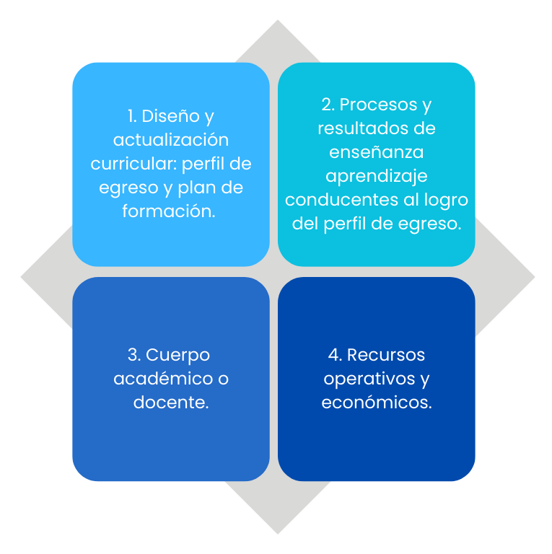
Focos de evaluación
CNA evaluará la manera en que el Aseguramiento interno de la Calidad Institucional, correspondiente a la dimensión III de evaluación institucional, se verifica en el funcionamiento de las carreras y programas seleccionados en los 4 focos de evaluación preestablecidos, relacionados con docencia y resultados del proceso formativo y gestión estratégica y recursos.

Slide 23
Elaboración del informe de la muestra
1. Presentación del informe
Resumen y breve síntesis metodológica
Extensión máxima: 2 páginas
2. Descripción del modelo o mecanismo institucional de aseguramiento de la calidad
Descripción de políticas, normativas y procedimientos institucionales de aseguramiento de la calidad de los programas formativos
Extensión máxima: 15 páginas
3. Relato de la implementación del modelo o mecanismo institucional de aseguramiento de la calidad
Relato de la implementación de políticas, normativas y procedimientos institucionales de aseguramiento de la calidad en las carreras y programas de la muestra
Extensión máxima: 10 páginas por carrera o programa
4. Set de evidencias
Fuentes de información o medios de verificación que utilizan las carreras y programas para respaldar la implementación de mecanismos de aseguramiento de la calidad.
Máximo de 10 documentos por foco y carrera/programa
Aplicación transversal en los 4 focos de evaluación

Slide 24
Próximas actividades

Slide 25
Próximas actividades
Jueves 27 de julio, Jornada de Fortalecimiento del Rol del Par Evaluador.
Hotel Diego de Almagro, Providencia, Santiago. Transmisión online: 09:00 a 12:30 hrs.
Se revisarán aspectos normativos y regulatorios entorno al rol del par evaluador; en su identidad, actitud, integridad y compromiso; y analizar las debilidades y desafíos del rol del par. Esta actividad estará dirigida principalmente a los pares evaluadores del registro público de la CNA.
Jueves 31 de agosto. Jornada de Difusión de Nuevo instrumental.
Hotel Diego de Almagro, Providencia, Santiago. Transmisión online: 09:00 a 12:30 hrs.
Se revisará el nuevo instrumental de documentos y fichas para ingresar a procesos de acreditación, así como también documentos de orientación para el uso de criterios y estándares en procesos de autoevaluación, con el fin de que sean conocidos por las IES y se puedan despejar posibles dudas al respecto.
Miércoles 25 y jueves 26 de octubre. Seminario Internacional de la CNA.
Transmisión online: 09:00 a 12:30 hrs.
Es un evento que combina reflexiones basadas en investigación especializada en educación superior con la revisión de prácticas, en perspectiva internacional.
Más información: contacto@cnachile.cl

Slide 26
***

